Slide 1

MicrosoftOffice365 情報リテラシー実践用説明資料

Slide 2
目次
１．Microsoft Office365のログイン方法
２．ホーム画面（受信トレイ）の説明
３．Microsoft Office365のメール形式変更
４．Microsoft Office365のメール転送設定
５．Microsoft Office365の署名設定
６．Microsoft Office365のログアウト方法
７．Microsoft Office365のブックマーク
参考 首都大学東京学生ポータルについて

Slide 3
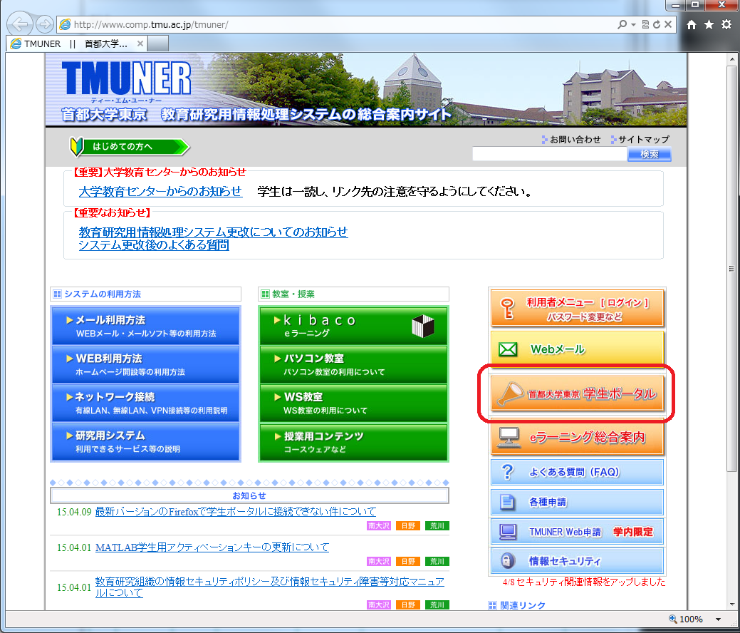
１．Microsoft Office365のログイン方法
１．ウェブブラウザを立ち上げてください。 PC教室の場合 ・IE（Internet Explorer） ・Firefox
２．ＴＭＵＮＥＲより、右側のメニューから 「学生ポータル」をクリック。
URL：http://www.comp.tmu.ac.jp/tmuner/
Ｐ．2

Slide 4
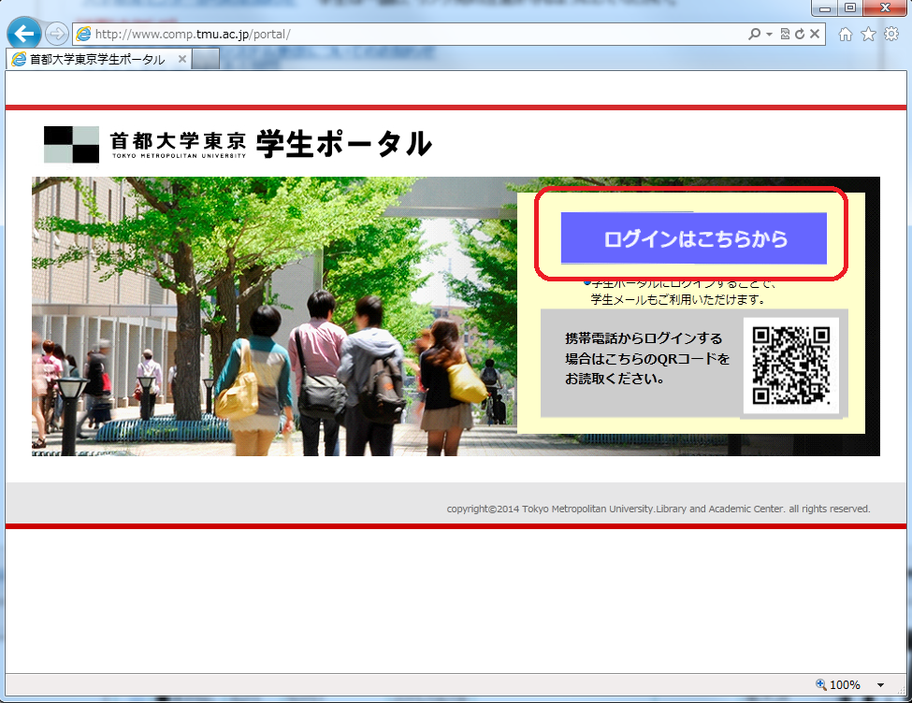
１．Microsoft Office365のログイン方法
３．学生ポータルログインページより、 「ログインはこちらから」 をクリック。

Slide 5
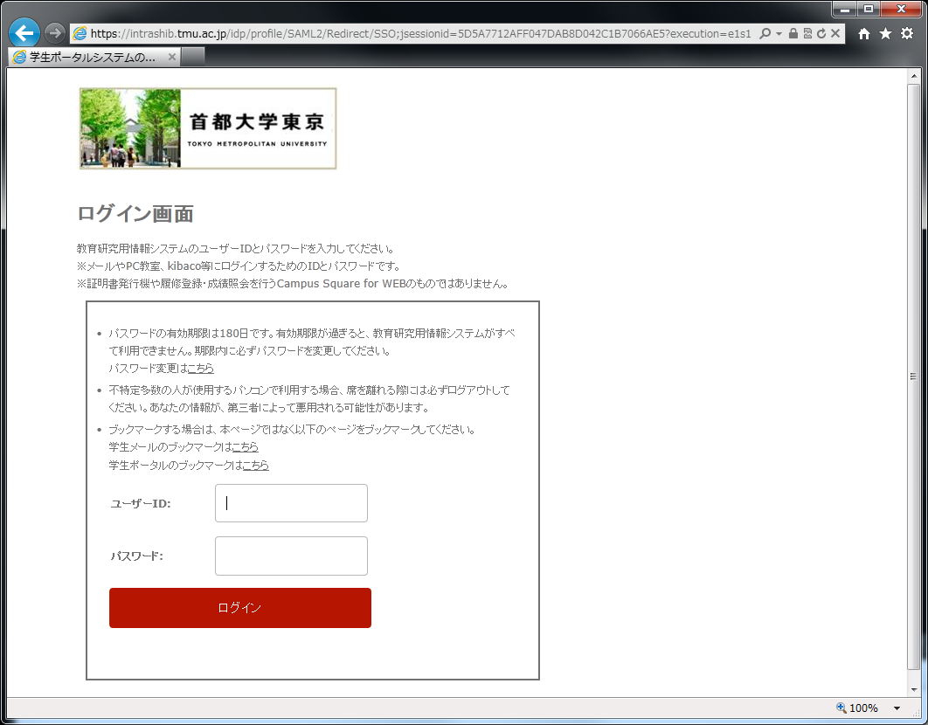
１．Microsoft Office365のログイン方法
４．ログイン画面より、 「ユーザーID」「パスワード」を入力し、 「ログイン」ボタンをクリック。
※ユーザＩＤ：「u」＋「学修番号下７桁」 例）学修番号が「12345678」の場合は、「u2345678」

Slide 6
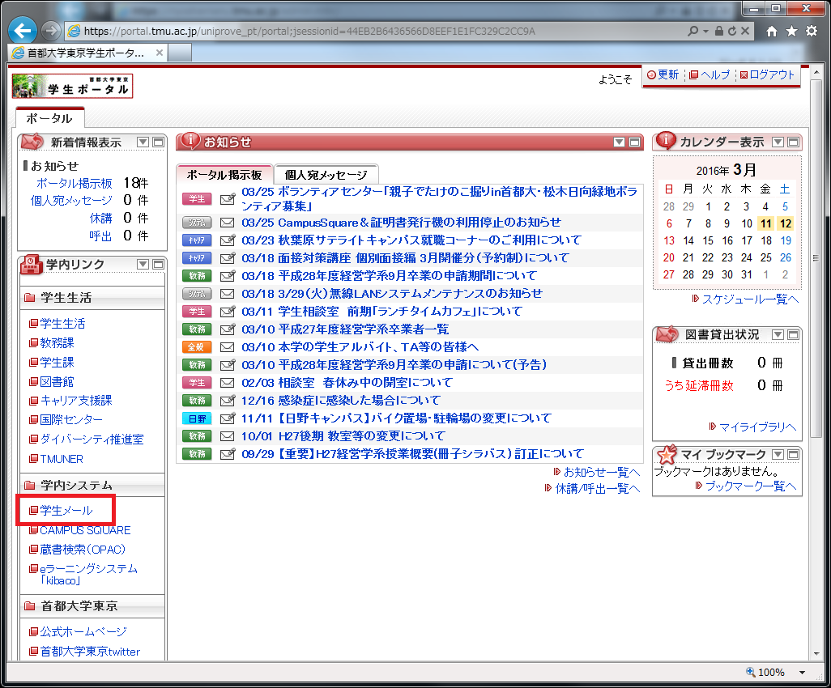
１．Microsoft Office365のログイン方法
５．学生ポータルページ左側メニューより、 「学生メール」をクリック。

Slide 7
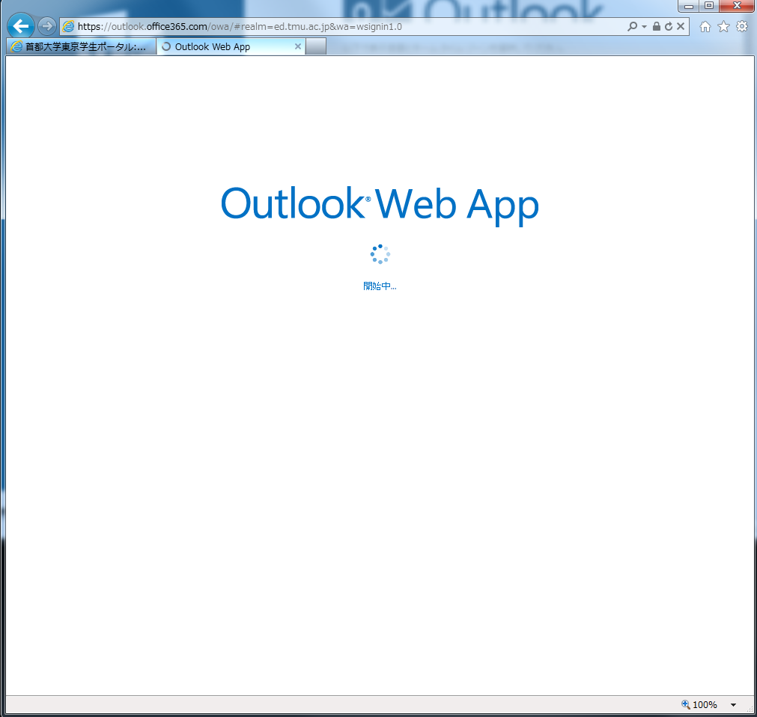
１．Microsoft Office365のログイン方法
６．ウェブブラウザの別タブにて、 学生メールが開かれます。

Slide 8
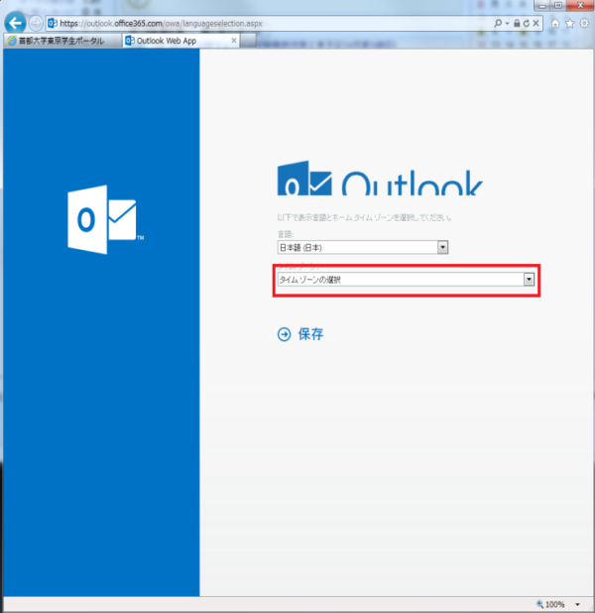
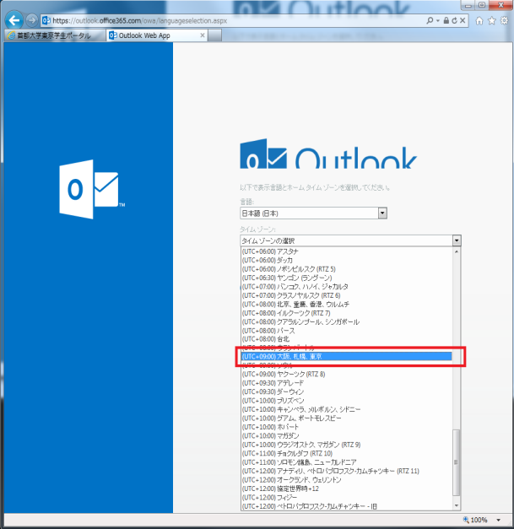
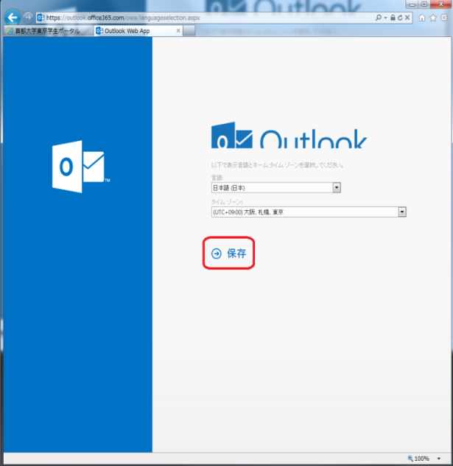
１．Microsoft Office365のログイン方法
７．初回タイムゾーン設定 ※この設定は初回のみです。次回ログイン以降表示されません。
・「タイムゾーンの選択」をクリック
・「(UTC+09:00)大阪､札幌､東京」を選択
・「保存」をクリック

Slide 9
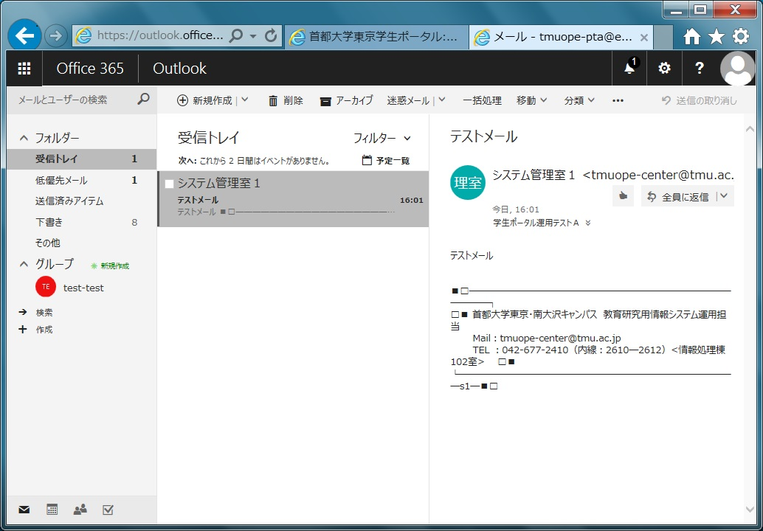
１．Microsoft Office365のログイン方法
８．メールのホーム画面が表示されます。
ログイン方法は以上です。

Slide 10
２．ホーム画面（受信トレイ）の説明
① 新規作成 ：新規メールを作成
② フォルダ一覧 ：メールボックス内のフォルダが表示
③ メッセージ一覧 ：現在のフォルダーにあるメールの一覧
④ 閲覧ウィンドウ ：メッセージ一覧で選択されたメールが表示
⑤ 設定 ：各種設定変更
①
⑤
②
③
④

Slide 11
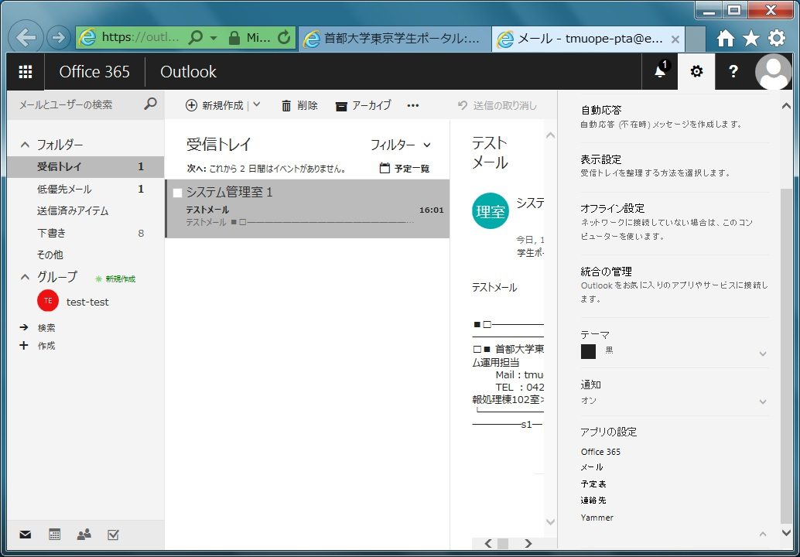
３．Microsoft Office365のメール形式変更
メール形式の初期値は、HTML形式ですので、テキスト形式に変更してください。
１．上部の「歯車」マークをクリックし、 「アプリの設定」の「メール」を選択。
①

Slide 12
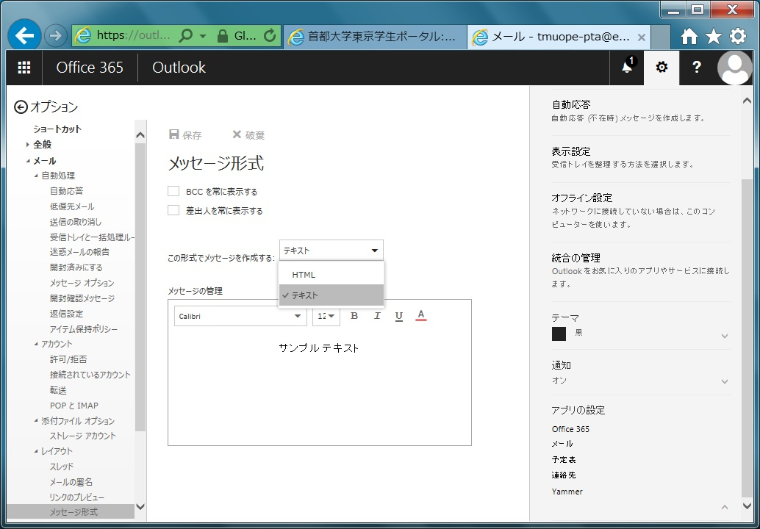
３．Microsoft Office365のメール形式変更
２．左のメニューから「メッセージ形式」を クリック。
３．「この形式でメッセージを作成する」 から「テキスト」を選択。
４．「保存」をクリック。
メール形式変更は以上です。
④
③
②

Slide 13
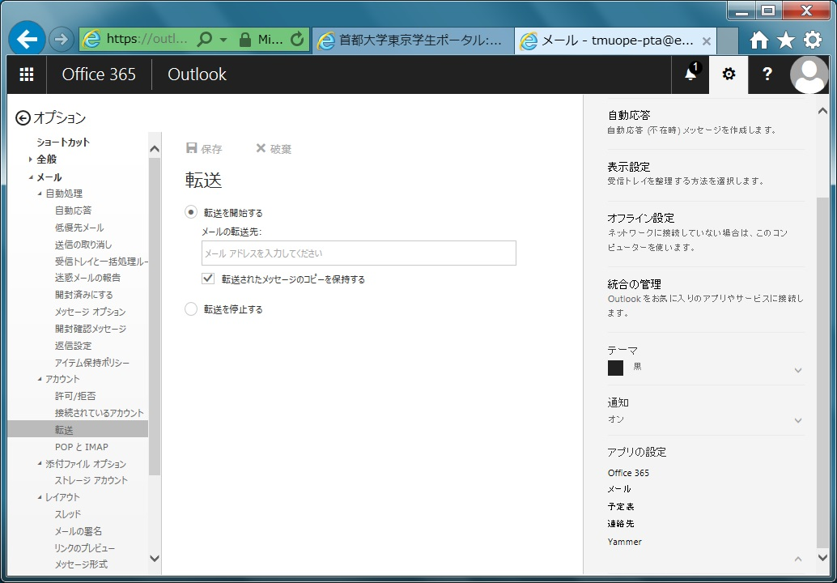
４．Microsoft Office365のメール転送設定
学生メールの転送設定は、 利用者メニューから設定しませんので ご注意ください。
１．左のメニューから「転送」をクリック。
２．「転送を開始する」にチェック。
３．「メールの転送先」に転送先の メールアドレスを入力。
４．サーバにメールを残す場合は、 「転送されたメッセージのコピーを 保持する」にチェック。
５．「保存」をクリック。
転送設定は以上です。
⑤
②
③
④
①

Slide 14
４．Microsoft Office365のメール転送設定
＜転送されない場合＞
学生メールには届くが、携帯などに転送されない場合は以下のような原因が考えられます。 いずれも本学の学生メールシステムでは対応ができませんのでご了承ください。
１．メールアドレスの ＠ の前にドットがある場合 例） abc.@xxx.ne.jp
２．メールアドレスにドットやハイフンが並んでいる場合 例） a..bc@xxx.ne.jp ab--c@xxx.ne.jp
３．携帯の「迷惑メールフィルター」の設定で拒否している場合
４．携帯の「なりすまし設定」で拒否している場合

Slide 15
４．Microsoft Office365のメール転送設定
転送設定の他にもスマートフォンのアプリを利用して、Office365のメールを使うことができます。
メリット・デメリットについては下記となります。
 | メリット | デメリット
転送 設定 | ・全てのメールをひとつのメールボックスに まとめられる ・卒業後もメール保存しておける | ・適切に設定を行わない場合、返信元が大学以外 のアドレスになる ・転送先サービスによっては、情報漏洩のリスク がある ・メール受信が遅延するリスクがある
アプリの利用 | ・多くの学生がアプリになれている ・メールの確認が容易になる ・メールの状態や送信済みメールなどが サーバ保存される | ・スマートフォンを所持していない学生は 利用できない
※スマートフォンアプリは「Microsoft Outlook」等ありますが、情報及び設定について
システム管理室では対応していない為、ご自身で行って下さい。

Slide 16
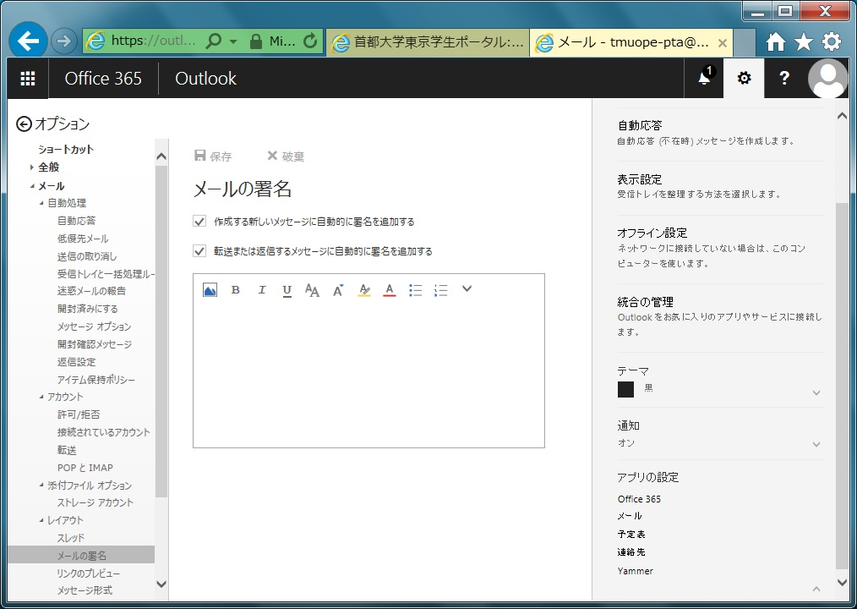
５．Microsoft Office365の署名設定
１．左のメニューから「メールの署名」を クリック。
２．テキストボックスに署名を入力。
３．「保存」をクリック。
署名設定は以上です。
③
②
①

Slide 17
６．Microsoft Office365のログアウト方法
１．ホーム画面より、右上部のアイコンを クリック。

Slide 18
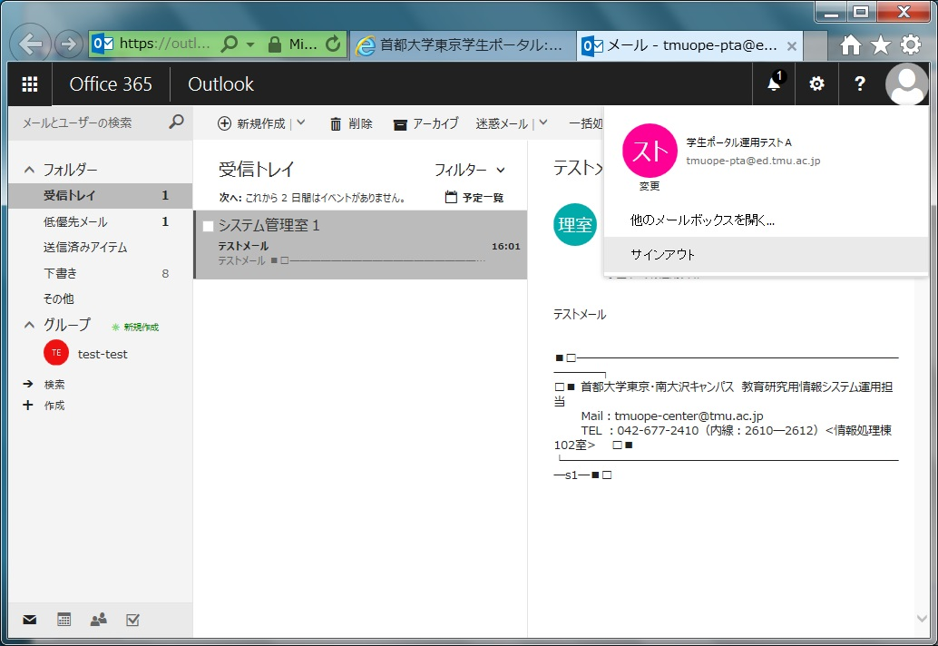
６．Microsoft Office365のログアウト方法
２．「サインアウト」を選択。

Slide 19
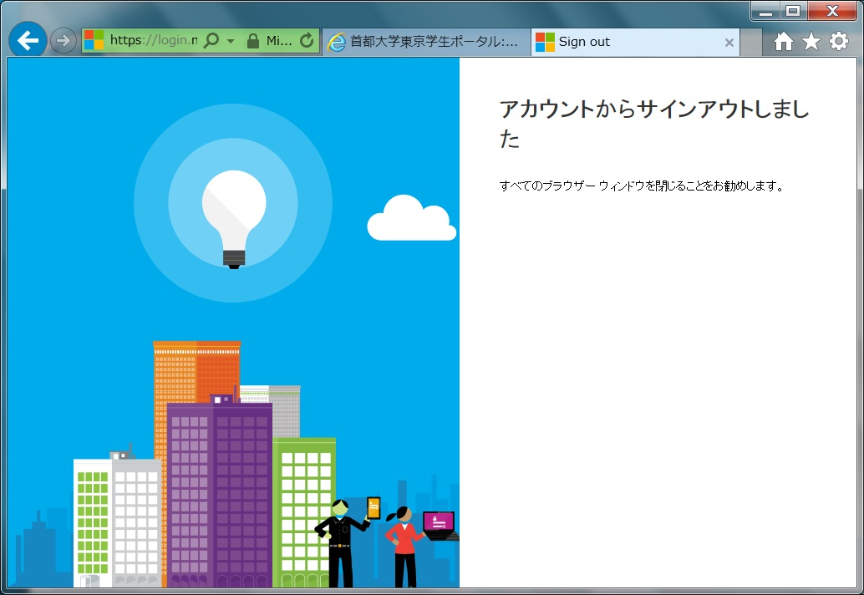
６．Microsoft Office365のログアウト方法
３．「アカウントからサインアウトしました」 が表示されたらウェブブラウザのタブを閉じて ください。 ※そのままにすると自動ログインされますので、 必ずウェブブラウザを閉じてください。
ログアウト方法は以上です。

Slide 20
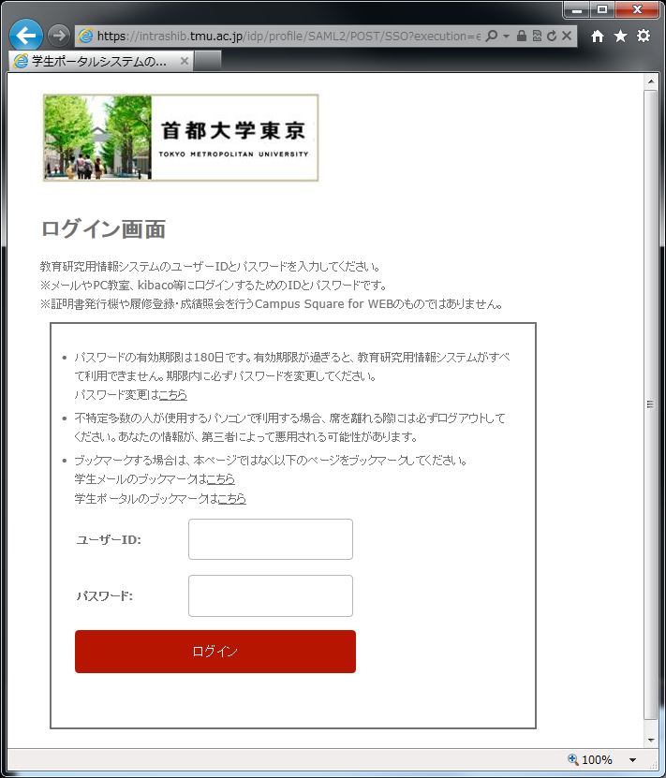
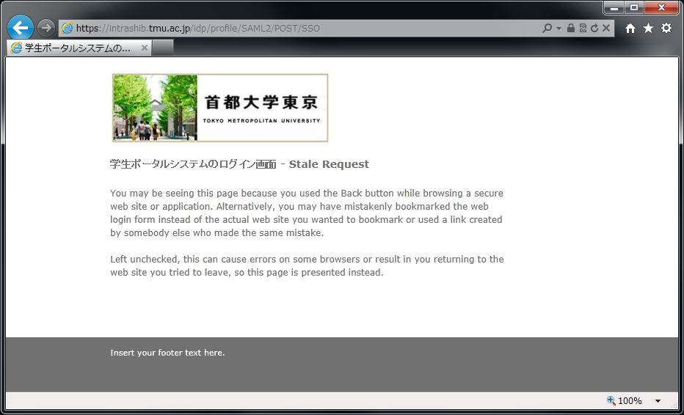
７．Microsoft Office365のブックマーク
Microsoft Office365をブックマークする場合、 右記のログイン画面をブックマークしないでください。
学生ポータルとログイン画面を共有している関係で、ログイン画面をブックマークしてログインすると下記の様なエラーになります。
Ｐ．19

Slide 21

７．Microsoft Office365のブックマーク
Office365と学生ポータルは、ログイン画面は同じですが、元のURLが異なります。 そのため、③ログイン画面をブックマークすると、どちらに行くか不明となりエラーとなります。
① Office365のURL https://www.outlook.com/owa/ed.tmu.ac.jp
② 学生ポータルのURL https://portal.tmu.ac.jp/uniprove_pt/UnLoginControl
③ ログイン画面のURL https://intrashib.tmu.ac.jp/idp/Authn/UserPassword
Ｐ．20

Slide 22
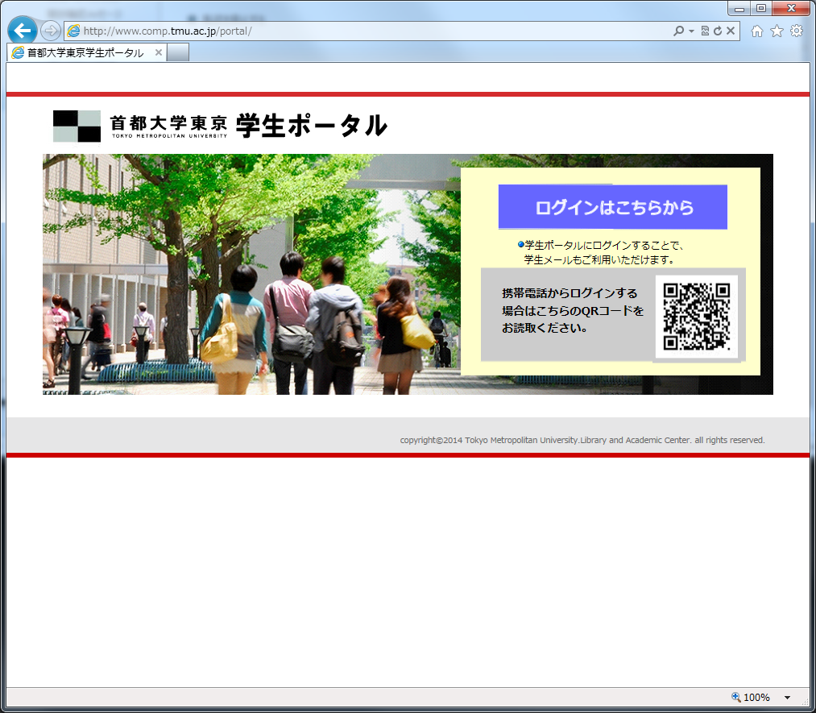
７．Microsoft Office365のブックマーク
ブックマーク方法
学生ポータルログイン画面をブックマーク

Slide 23
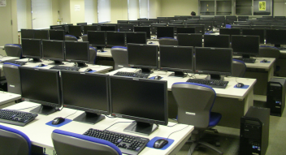
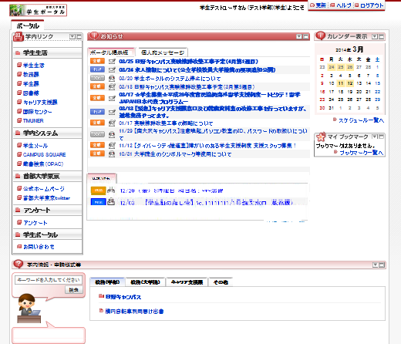


参考 首都大学東京学生ポータルについて
学生ポータルでは、大学からのいろいろなお知らせ、休講・呼出情報、各システム・ホームページのリンク情報など、学生生活に役立つ情報を提供しています。 学内はもちろん、自宅のパソコンやスマートフォンからも確認できます。
学内のパソコンから
インフォメーションギャラリー等の掲示板、情報掲示板（電子掲示板）と合わせて、１日１回は確認して、大学からの連絡を見落とさないようにしてください。
自宅のパソコンから
スマートフォンから

Slide 24
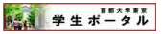

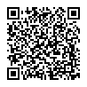
参考 学生ポータルのログイン方法
・首都大学東京公式ホームページ（www.tmu.ac.jp）のリンクバナーから
・ＴＭＵＮＥＲ（http://www.comp.tmu.ac.jp/tmuner/）のリンクバナーから
・パソコン、スマートフォンから
http://www.comp.tmu.ac.jp/portal
教育研究用情報システムのＩＤとパスワードでログインしてください。

Slide 25
以上

